Slide 1
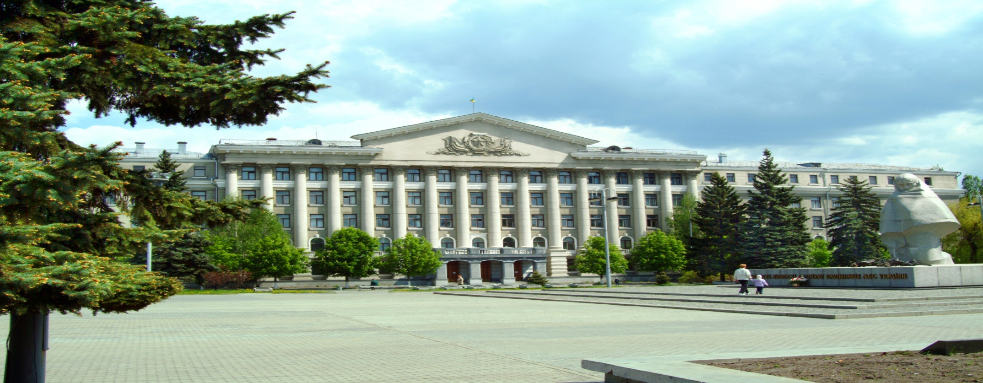
ЛЕКЦІЯ з навчальної дисципліни
“ФІЛОСОФІя УПРАВЛІННЯ”
ТЕМА № 1. Філософія управління: предмет, об’єкт і завдання
НАЦІОНАЛЬНА АКАДЕМІЯ ВНУТРІШНІХ СПРАВ
КАФЕДРА ФІЛОСОФІЇ ПРАВА ТА ЮРИДИЧНОЇ ЛОГІКИ

Slide 2

Епіграф
Головне завдання управління це, перш за все, розвинути та забезпечити щонайбільшу ініціативу кожної людини. Ф.У.Тейлор
Немає невирішених проблем, є неприємні рішення.
Е.Борн

Slide 3
Навчальні та виховні цілі
Засвоїти:
ключові проблеми й поняття теми та їх роль в ґенезі осмислення феномену управління;
зміст предмету філософії управління як науки і світогляду;
необхідність критичного ставлення до принципів управління і управлінської діяльності в умовах євроінтеграції та глобалізації

Slide 4
Питання до обговорення
Вступ
1. Філософія управління : концепція, об'єкт, предмет.
2. Суб’єкт та об’єкт управління
2.1. Суб’єкт соціального управління
2.2. Соціальний об'єкт управління
3. Принципи соціального управління
Висновок
Список літератури

Slide 5
Рекомендована Література
Актуальні проблеми філософії ХХ-ХХІ століть. Навчальний посібник. Л.: Львівська політехніка, 2022. 240 с.
Гаєвська О. Б. Філософія управління / Філософія: навч. посібник. Ю.М. Вільчинський, Л.В. Северин-Мрачковська, О.Б. Гаєвська та ін. К.: КНЕУб 2019. С. 337-350.
Кремень В.Г., Пазиніч С.М., Пономарьов О.С. Філософія управління: підруч. для студ. вищ. навч. закл. / Національний технічний ун-т "Харківський політехнічний ін-т". Вид. 4-те, доп. і переробл. Х. : НТУ "ХПІ", 2021. 524 с.
Стратегічне управління : підручник / Валерій Тертичка. Київ : “К.І.С.”, 2017. 932 с.
Воронкова В.Г., Белiченко А.Г., Попов О.М. та iн. Управлiння людськими ресурсами: фiлософськi засади : навч. посiбник. Запорiз. держ. iнж. акад. К.: Професiонал, 2021. 567 с.

Slide 6
Актуальність філософії управління
Філософія управління як тип інтелектуальної діяльності зародилася в Греції в кінці VII ст. до н.е.
Двадцять перше століття має багато епітетів, у тому числі і "століття комунікативного управління", оскільки прогрес, досягнутий в цьому сторіччі, багато в чому забезпечений успіхами в управлінні.
Філософію управління прийнято вважати сферою, теорією наукового знання про загальні закономірності дії суб'єкта управління.

Slide 7
УПравління як предмет дослідження
Філософія
управління
Загальна
теорія управління
Філософія управління
Як частина
соціального
управління
Як ідейна
програма діючої
системи управління
Як рефлексія
типів управління
Управління як форма
соціального
і духовного буття
Як система
ціннісних установок
управлыння
Управління як
універсальна
характеристика
суспільного
і індивідуального
буття

Slide 8
Філософія управління осмислює принципи й ідеали, які визначають діяльність організації.
Кожна історична епоха розвивала уявлення про управління, методи стимулювання, масштаби організації самого процесу, але тільки в ХХ ст. з'явилися і почали розвиватися наукові підходи до управління.

Slide 9
Основні поняття теми:
УПРАВЛІННЯ - об’єктивний процес упорядкування систем, суть якого полягає в забезпеченні їхньої цілісності, підтриманні заданого режиму діяльності й досягненню мети шляхом обміну інформацією між їхніми підсистемами.
Соціальне управління — цілеспрямована дія на суспільство для впорядкування, збереження, вдосконалення і розвитку його певної якісної специфіки.

Slide 10
Основні поняття теми:
Пітер Друкер, вчений-теоретик у галузі управління й організації зі світовим ім'ям, пропонує інші визначення:
“Управління – це особливий вид діяльності, що перетворює неорганізований натовп в ефективну цілеспрямовану і продуктивну групу. Управління як таке є стимулюючим елементом соціальних змін і прикладом значних соціальних перетворень.”

Slide 11
Основні етапи процесу управління:
збір і обробка інформації, її аналіз і систематизація (синтез), встановлення на цій основі мети;
вироблення рішення, спрямованого на досягнення мети;
послідовна конкретизація загального рішення у вигляді планування, програмування, проектування, вироблення конкретних управлінських рішень;
організація діяльності для виконання рішення;
контроль за цією діяльністю (включаючи питання підбору кадрів);
збір і обробка інформації про результати діяльності.

Slide 12
Основні поняття теми
управління - це цілеспрямована (свідома, продумана, спланована) організуюча та регулююча дія людей на власну, групову, колективну і суспільну життєдіяльність, що здійснюється як безпосередньо (в формі самоуправління), так і через спеціально створені структури (держава, громадські організації, партії, підприємства, установи, фірми, асоціації тощо).
Управління в найширшому значенні може бути визначено як діяльність людей, що сполучають свої зусилля для досягнення певної мети.

Slide 13
Функціями управління у сучасній філософській літературі найчастіше називають
розробку і прийняття управлінських рішень, організацію,
регулювання, планування,
коригування, заохочення,
облік і контроль.

Slide 14
Управління як процес має форму системи діяльності:
по-перше, діяльності суб'єкта управління,
по-друге, діяльності керованих суб'єктів,
по-третє, каналів передачі керуючих дій від керівника до керованих суб'єктів,
по-четверте, «зворотних каналів» передачі інформації про діяльність керованих до керівника для оцінки управління.
Отже, не можна звести поняття «управління» тільки до одного або декількох фрагментів цілісної системи. Тому управління – це встановлення порядку взаємодії між елементами системи та їх упорядкування.

Slide 15
1. Філософія управління : концепція, об'єкт, предмет
Філософія управління – це міждисциплінарна організаційно-управлінська наука, яка вивчає методологічні засади ефективного упорядкування соціальних відносин, в тому числі й забезпечення ефективної охорони громадського порядку та боротьби зі злочинністю, котрі реалізуються за допомогою відповідних управлінських (організаційних) відносин.
Предмет «Філософія управління» співвідноситься з предметом соціального управління як науки як особливе і загальне.

Slide 16
Мета філософії управління
– виявити метасмисли (від грецької meta - те, що за смислом) взаємодії суб'єктів і об'єктів управління, тобто осмислити зміни об'єкту управління в залежності від цільового впливу суб'єкта управління.
Філософам доводиться не тільки виявляти метасмисли, а й оперувати ними, осмислюючи наявну реальність, іноді приховану і неявну для зовнішнього спостереження. Поки філософ не «озброєний» метасмислом, не існує і філософського пізнання.
Управління є відображенням рівня розвитку культури. В суспільствах з різним менталітетом та культурою управління теж буде різним. Це розмаїття є серйозною перешкодою для перенесення методів і способів управління з однієї культури в іншу.

Slide 17
Управління є процес цілеспрямованої дії суб'єкта на об'єкт управління.
Управляти – значить бути володарем-професіоналом процесу управління, формулювати та дотримуватися певних принципів, законів, визначати норми застосування всіх видів ресурсів в управлінській і виконавській діяльності.
Сучасна концепція управління — сфера керівництва, зумовлена пріоритетами парадигми гуманістичної філософії, згідно з якою особистість слід розвивати, мотивувати, планувати її життєві здобутки, адже людина є найвищою цінністю суспільства.

Slide 18
Предмет курсу філософія управління
- основні закономірності, філософські засади і рушійні сили управління, що зумовлюють поведінку людей і спільнот у всіх сферах суспільного життя.
Мета курсу - формування у слухачів науково-практичного підходу до управління, засвоєння концептуальних моделей сучасного управління з подальшим застосуванням їх у практичній діяльності.
Завдання вивчення курсу передбачає опанування знаннями, вміннями та навичками вирішувати професійні завдання з обов’язковим урахуванням галузевих вимог щодо забезпечення ефективності управління.

Slide 19
В результаті вивчення дисципліни «Філософія управління» магістри повинні мати такі головні загальнокультурні та професійні компетенції:
Загальнокультурні компетенції охоплюють:
формування культури управлінської діяльності, розвиток духовності, соціальної відповідальності майбутніх керівників, усвідомлення ними творчого та інноваційного характеру управлінської діяльності;
засвоєння філософсько-методологічного змісту сучасного управління;
підвищення рівня філософської культури, світоглядної орієнтації, успішності, творчого та особистісно-орієнтованого стилю управління майбутнього керівника;
вміння розвивати творчий потенціал, підтримувати прагнення до самовдосконалення, компетентності та успішності в професійній діяльності, найвищої професійної майстерності.
засвоєння філософсько-методологічного змісту понять «управління», «організація», «суб’єкт і об’єкт управління», «методологія управління», «принципи управління», «інформація», «доцільність», «регулювання».

Slide 20
Професійні компетенції за видом діяльності охоплюють:
виробничо-технологічна діяльність:
здатність орієнтуватися в основних методах і системах управління, обґрунтовано вибирати найефективніші, системи та методи управління;
вміння оцінити особливості функціонування об’єкту управління в умовах конфліктних ситуацій та обґрунтувати заходи щодо оптимізацїї управління;
вміння обґрунтувати та забезпечити виконання комплексу робіт із попередження виникнення надзвичайних, конфліктних ситуацій в сфері управління;

Slide 21
організаційно-управлінська діяльність:
формування здатності творчо мислити, вирішувати складні проблеми інноваційного характеру й приймати ефективні рішення у сфері управління, з урахуванням особливостей майбутньої професійної діяльності, а також досягнень науково-технічного прогресу;
професійні знання типів, принципів і закономірностей управління, найзагальніших її підстав та їх значення в сучасному світі, знання специфіки взаємодії суб’єкта і об’єкта управління, взаємної відповідальності між ними;
обґрунтування соціальної адекватності управлінців, соціального партнерства, відповідальності керівників ОВС;
формування в особистості управлінця оптимального, творчого потенціалу, найвищої продуктивності праці, здатності працювати в складних і конкурентних умовах.

Slide 22
здатність орієнтуватися в основних нормативно-правових актах в сфері управління;
знання організаційно-правових заходів забезпечення ефективності управління;
вміння забезпечити координацію зусиль різних підрозділів попередженні виникнення конфліктних ситуацій та усунення їх наслідків;
Завдання курсу "Філософія управління" полягає в тому, щоб підготувати випускників вищих навчальних закладів МВС України (юридичного профілю) до здійснення управлінської діяльності.

Slide 23
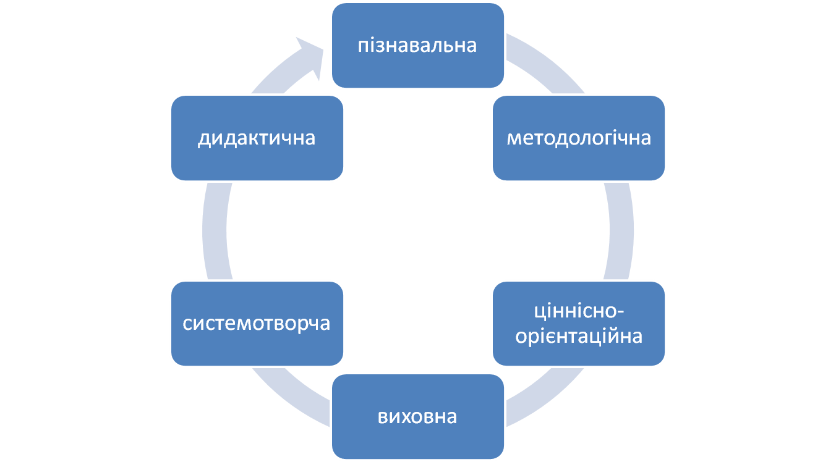
ФУНКЦІЇ ФІЛОСОФії уПРАВління

Slide 24
2. СУБ'ЄКТ І ОБ'ЄКТ УПРАВЛІННЯ
Сутність управління виявляється через уточнення змісту понять «суб'єкт управління», «об'єкт управління»; цей причинно-наслідковий зв'язок S-O і є по суті управління.
Діяльність по управлінню будь-якою організацією є не що інше, як постійні комунікаційні акти, учасниками яких є її члени. Для того, щоб між двома суб'єктами існував управлінський зв'язок, необхідно, щоб між цими суб'єктами існували відносини комунікації. Вони є основою здійснення управління, оскільки саме вони задають можливість виробляти управлінські команди і готовність ці команди виконувати.

Slide 25

Соціальне управління
це процес цілеспрямованого впливу керуючої системи на керовану для досягнення її ефективного функціонування і розвитку. Завдяки соціальному управлінню вдається досягти стійкості, стабільності, підтримувати основні параметри, якісну специфіку, цілеспрямований розвиток соціального об'єкта.
цілеспрямована дія на суспільство для впорядкування, збереження, вдосконалення і розвитку його певної якісної специфіки.

Slide 26
2.1. Суб'єкт соціального управління
Суб'єктом управління можуть виступати як окремі люди, так і колективи, людські спільноти, все людство в цілому, здатне пізнавати природний та соціальний світ, закони його розвитку, і на основі цього змінювати реальність.
Без знання суб'єктом управління умов існування, властивостей, тенденцій, характеру руху керованого ним об'єкта неможливо здійснювати відповідну управлінську діяльність.

Slide 27
Суб'єкт управління
- система, наділена певною компетенцією і державно-владними повноваженнями, що дозволяють їй втілювати свою волю у форму керівних команд чи рішень, обов'язкових для виконання, тобто це система, що управляє.

Slide 28
2.2. Соціальний об'єкт управління
З точки зору системного підходу соціальним об'єктом управління є все суспільство.
Також об'єктом управління можуть бути природні речі, явища і процеси, рослинний і тваринний світ, людина, все суспільство, життєдіяльність людей, матеріальне і духовне виробництво, соціальні групи, суспільні верстви, нації, народності, етнічні спільноти, групи і колективи людей, організації, установи, підприємства і фірми, а також окремі індивіди.

Slide 29
Об'єктом управління можуть бути як матеріальні речі, явища і процеси, так і ідеальні, духовно-культурні сфери людського суспільства.
Основними об'єктами соціального управління є самі люди, колективи, різні соціальні спільноти, що володіють певним рівнем свідомості, матеріальними і духовними культурними цінностями, внутрішнім духовним світом, «Я-концепцією», ідеалами. Всі ці індивідуальні і колективні духовні чинники як би «замикаються» на задоволенні життєво необхідних людині і суспільству потребах і інтересах.
Управління є фундаментальна загальна функціональна властивість об'єктивного світу, органічної і неорганічної природи, стихійних і свідомих сил, що володіють якостями закономірності, доцільністю і цілеспрямованістю впливу на результат дії.

Slide 30
Суб'єкт і об'єкт управління – підсистеми управління, явища співвідносні: те, що в одній взаємодії виступає як суб'єкт управління, в іншому випадку може проявляти себе як об'єкт управління і навпаки.
Принцип зворотного зв'язку стосовно соціального управління виражається не тільки у виконанні і систематичному контролі, але і передбачають ініціативу, співтворчість і навіть справжню творчість тих, хто виступає в даній ситуації як об'єкт управління.
Спираючись на важливі методологічні положення теорії пізнання І. Канта, Ф. Гегеля, можна було б представити у вигляді схеми три рівні духовно-культурної діяльності управлінця: технологічний, прагматичний і етично-світоглядний, які не ізольовані, а знаходяться в діалектичній єдності один з одним.

Slide 31

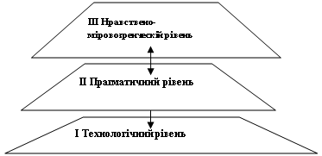
Об'єкти соціального управління
Схема 1. Структурно-логічна схема соціального управління
І Технологічний рівень
ІІ Прагматичний рівень
ІІІ Етико-світоглядний рівень
-
- люди, сім'я, колективи, соціальні групи, класи, етнічні та національні спільноти людей, держава, так і людство в цілому;
- соціальна сфера суспільного життя;
- найбільш загальні закони і рушійні сили діяльності соціальних спільнот.

Slide 32
- розвинутість - рівень освіти, професійної підготовки, навичок, умінь, демографічні ознаки, стан здоров'я, сімейний стан, культура, моральність тощо;
- організованість - релігійність, моральність, правосвідомість, традиції, звичаї, менталітет;
- зміст інтересів та цілей, які мають люди;
- відношення людей до соціальних норм;
- зв'язок мотивів і стимулів поведінки і діяльності людей у суспільстві,
Основні характеристики суб'єкта управління

Slide 33
3. ПРИНЦИПИ СОЦІАЛЬНОГО УПРАВЛІННЯ
Під принципами соціального управління слід розуміти правила, керівні ідеї, основні положення і норми поведінки, якими керуються суб’єкти управління в соціальних умовах, що склалися в суспільстві. Вони визначають вимоги до системи, структури, процесу і механізму соціального управління
Принципи соціального управління дозволяють формувати систему методів і обирати кожний метод управління окремо.

Slide 34
основні принципи соціального управління
економічності й ефективності управління;
системності (розгляд об'єкту або суб'єкта управління як системи, що складається з різних ланок);
ієрархічності (розгляд систем як багатоступінчатих, багаторівневих, які вимагають розподілу на елементи. При цьому кожний ступінь управляє ступенем, нижчим за рівнем, і одночасно є об'єктом управління по відношенню до вищого рівня);
необхідної різноманітності (керуюча система повинна володіти не меншою складністю і різноманітністю, ніж керована система);
обов'язковості зворотного зв'язку (отримання інформації про результати дії керуючої системи на керовану систему шляхом порівняння фактичного стану із заданим);
поєднання єдиноначальності і колегіальності;
ситуаційного управління з прогнозування невдоволення;

Slide 35
основні принципи соціального управління
принцип єдиноначальності в ухваленні рішень і колегіальності при їх обговоренні;
єдність дії всіх методів управління для підтримки цілісності соціальної системи;
поєднання галузевого і територіального управління;
пріоритетності в досягненні стратегічної мети;
науковості соціального управління;
прогнозування соціального управління;
мотивації (стимулювання) праці;
відповідальності за результати соціального управління;
раціонального підбору, підготовки, розстановки і використовування кадрів;

Slide 36

основні принципи соціального управління
програмно-цільовий;
делегування повноважень;
гуманізму і моральності в управлінні;
гласності в ухваленні рішення.

Slide 37
принципи соціального управління повинні:
ґрунтуватися на законах розвитку суспільства, на законах управління;
відповідати меті соціального управління і відображати основні властивості, зв'язки і відносини управління;
враховувати тимчасові і територіальні аспекти процесів соціального управління;
в необхідних випадках мати правове оформлення, одержувати закріплення в різних нормативних документах.
Системи принципів управління змінюються в процесі розвитку соціального управління. Основні принципи управління виражають вимоги до системи соціального управління. Форми ж і методи використовування цих принципів на різних етапах соціального розвитку можуть і повинні бути різними.

Slide 38

Висновки
Узагальнення досвіду вітчизняних і зарубіжних організацій дозволяє сформувати головну мету системи управління: забезпечення ефективного професійного і соціального розвитку.
Ефективність організації обумовлена не стільки використанням тієї або іншої системи управління, скільки тим, як пристосовані її елементи до ринкових умов. Такий підхід передбачає необхідність аналізу будь-якої системи або стилю управління в тісній зв'язці з конкретними внутрішньо- і зовнішньоекономічними умовами, в яких діє дана організація.

Slide 39
Висновки
Інвестиції в людину і кадрову політику стають довгостроковим чинником конкурентоспроможного людського капіталу, а, отже, й організації.
Система управління являє собою комплекс цілей, задач і основних напрямків діяльності, а також різних видів, форм, методів управління, спрямованих на забезпечення постійного росту ефективності діяльності і якості роботи. Вона включає декілька підсистем, що виконують відповідну функцію:

Slide 40
висновки
• підсистеми підбору і розстановки кадрів;
• підсистема професійного відбору;
підвищення кваліфікації і росту професійної майстерності;
• підсистема якості праці і методів її оцінки;
• підсистема трудової діяльності.
Всі вони об'єднані єдиною метою — забезпеченням розвитку потенційних здібностей об’єкта управління.

Slide 41
ВИСНОВКИ
Причиною управлінської деформації є
відсутність адекватного розуміння оптимального управлінського механізму,
вибірковий прагматичний характер людського пізнання,
невідповідність управлінсько-регулюючих дій сутності (змістовних характеристик) об'єкта управління.

Slide 42
Завдання для самостійної роботи:
Які особливості соціального пізнання і як це впливає на характер управлінських рішень?
Яким є алгоритм управлінських дій?
Якою є методологія управлінських дій при вирішенні соціальних конфліктів?
Якими є основні технології вирішення соціальних конфліктів?
Як керівник може використовувати формальні і неформальні комунікації в практиці управлінської діяльності?

Slide 43
